Slide 1
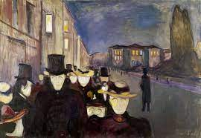
EDVARD MUNCH Sera su Karl Johan Street 1892 pittura ad olio cm 46,6 x 31,6 - Kode Art Museum, Bergen (Norway)

Slide 2
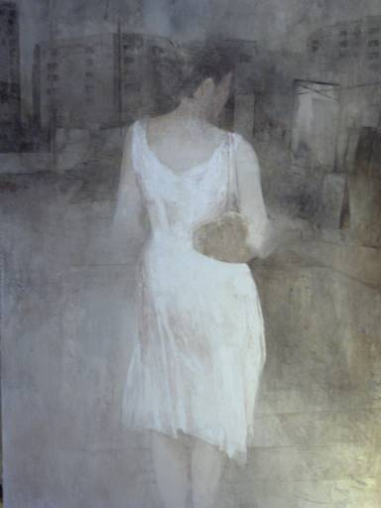
Pedro Cano: Ragazza con abito bianco acquerello, h 2m

Slide 3
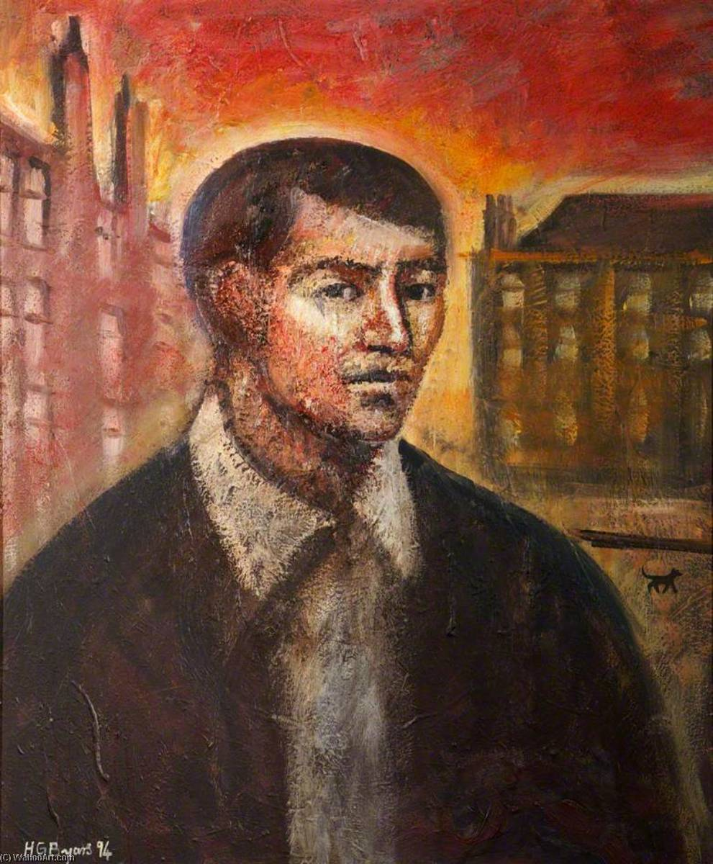
Hugh Gerard BYAN: Uomo di Merkland in strada, olio su tela - cm 68 x 56

Slide 4
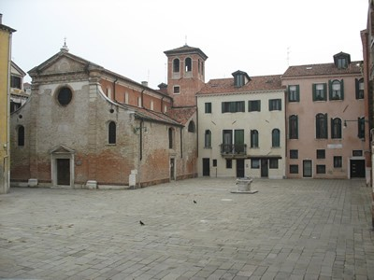
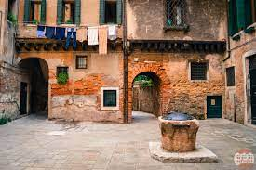
La veneta piazzetta «antica e mesta» - Immagini fotografiche

Slide 5
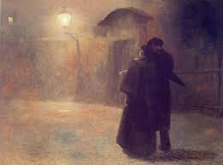
Jakub Schikaneder: The Kampa lovers, 1894

Slide 6
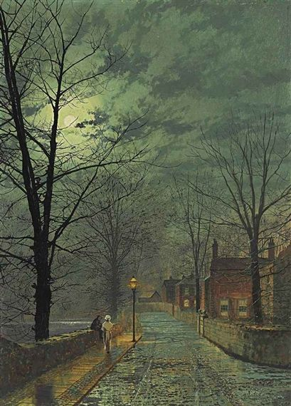
John ATKINSON GRIMSHAW: The Gossips, Bonchurch. Isola di Wight, 1880 cm 46 x 33 – dipinto a olio. Collezione privata

Slide 7
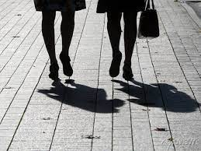
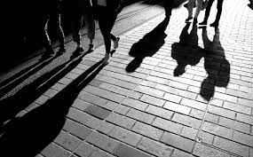
Donne che camminano per strada – Immagini fotografiche

Slide 8
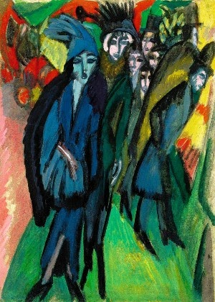
Ernst Ludwig KIRCHNER: Strassenszene (Scena di strada) 1914 olio su tela - cm 121 x 95

Slide 9
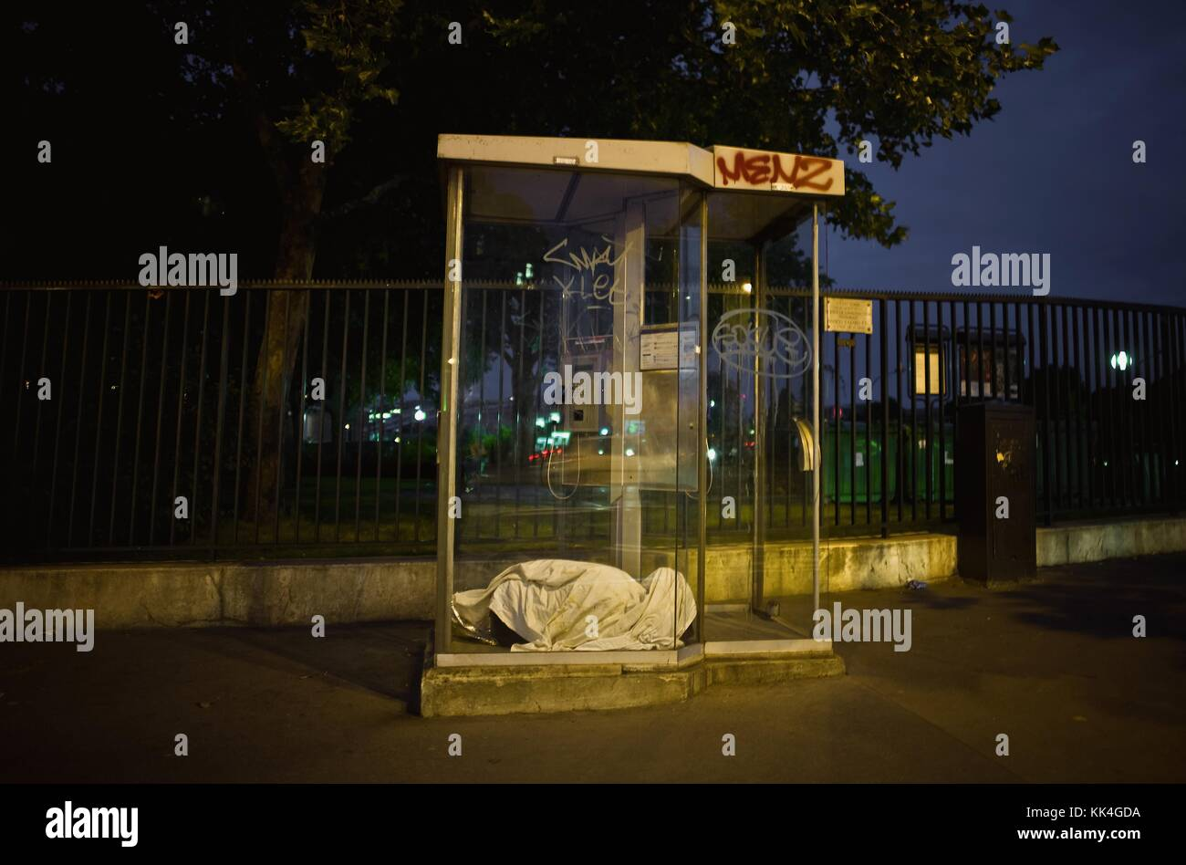
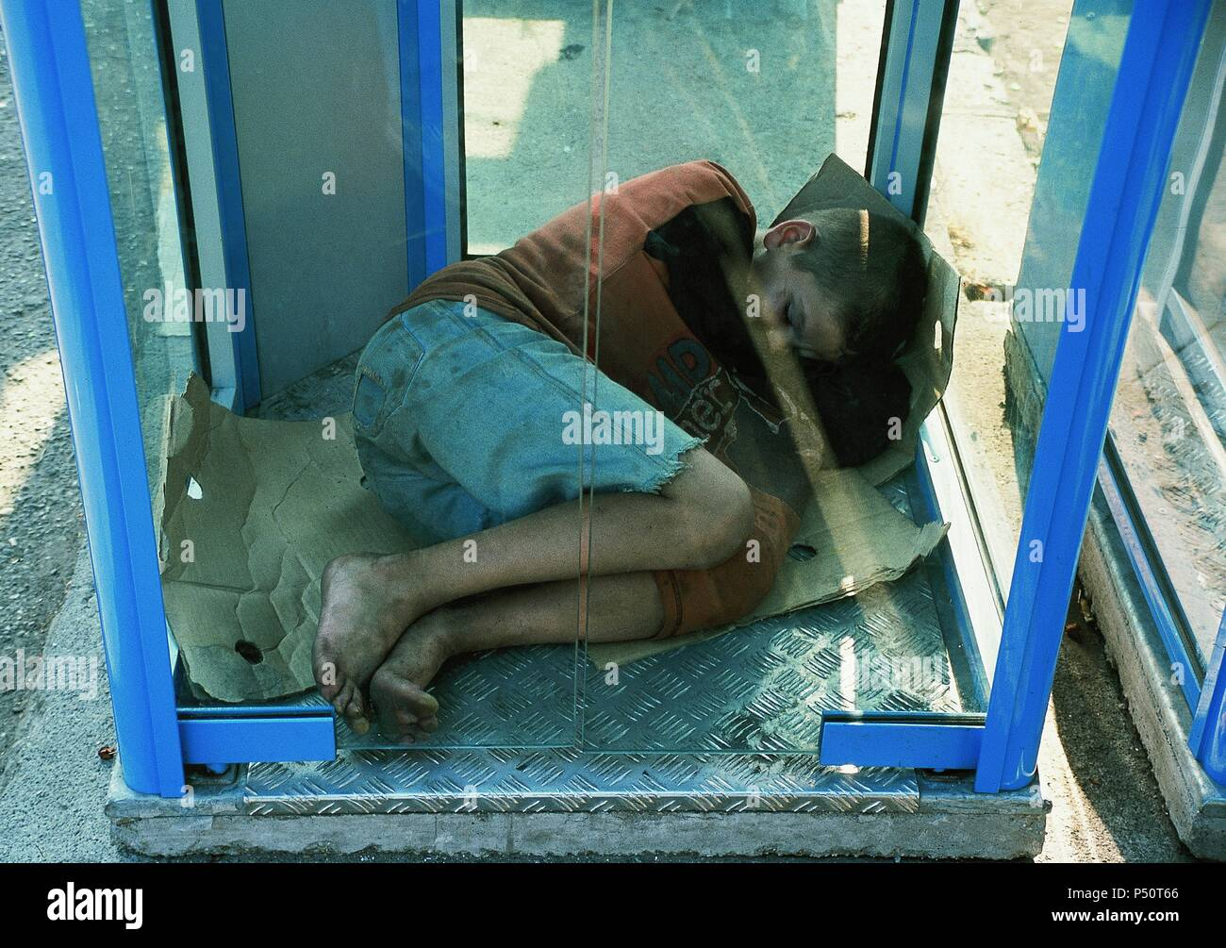
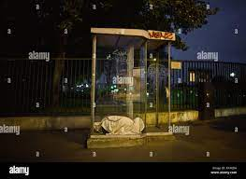
Senza fissa dimora – Immagine fotografica

